Slide 1
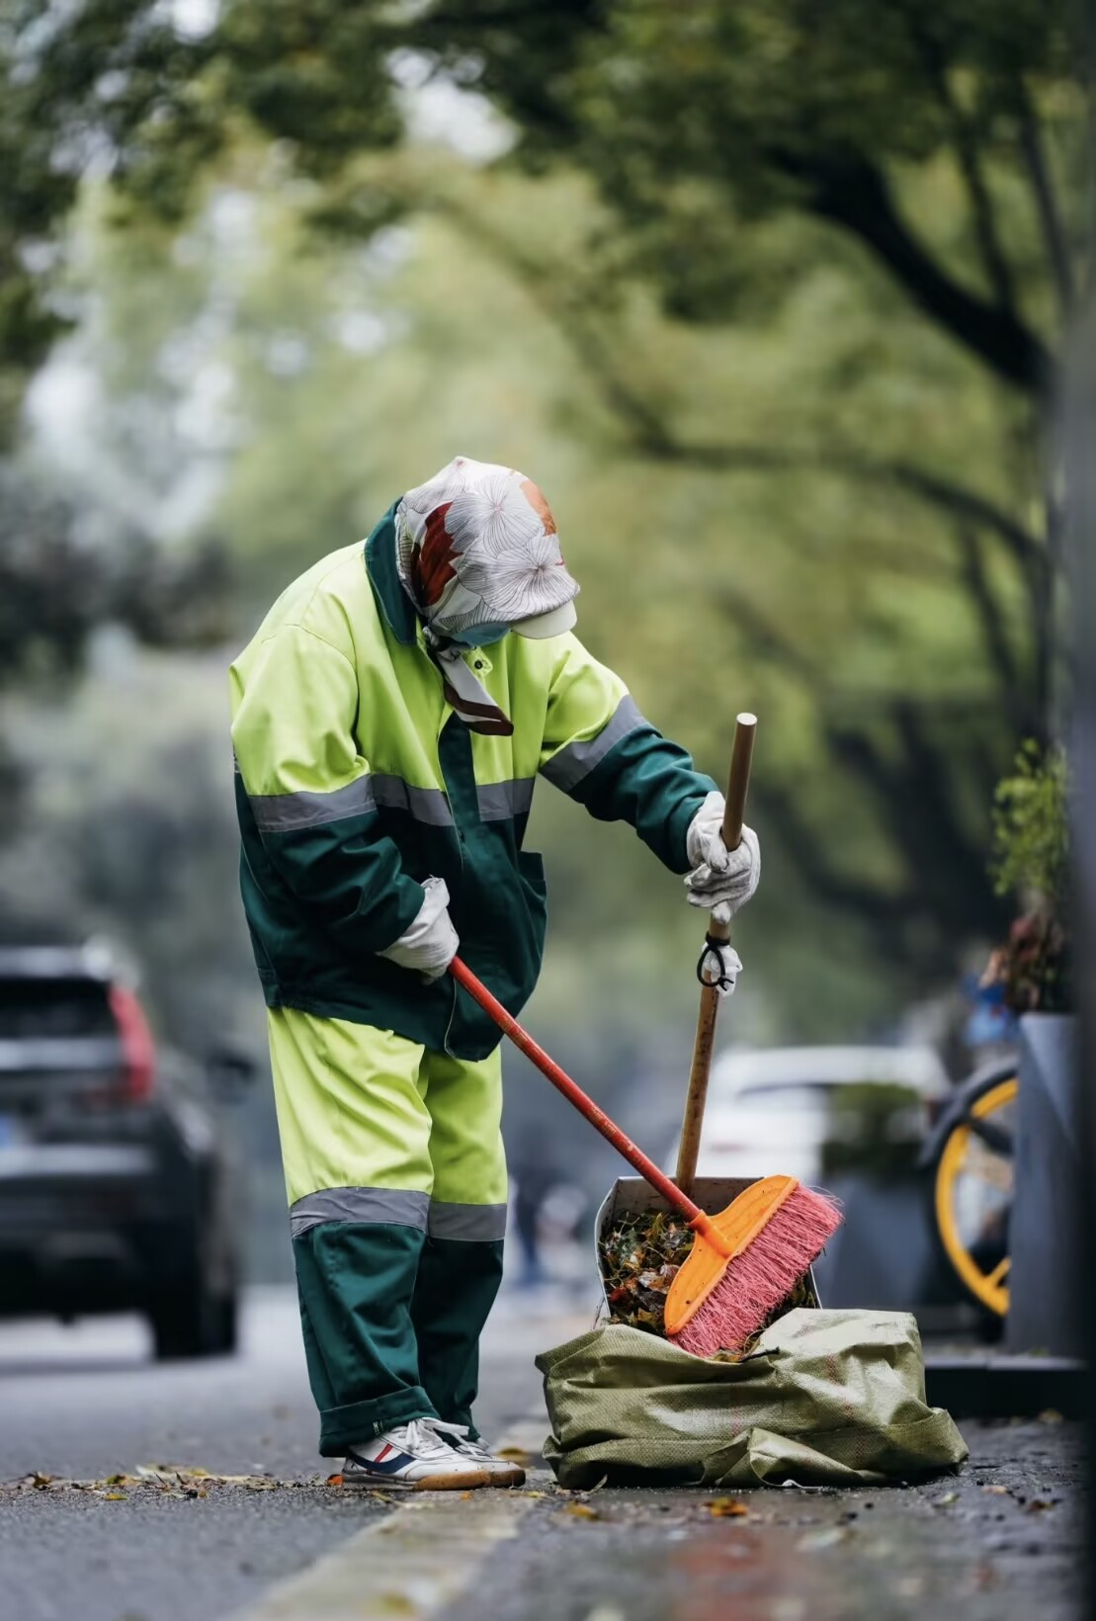
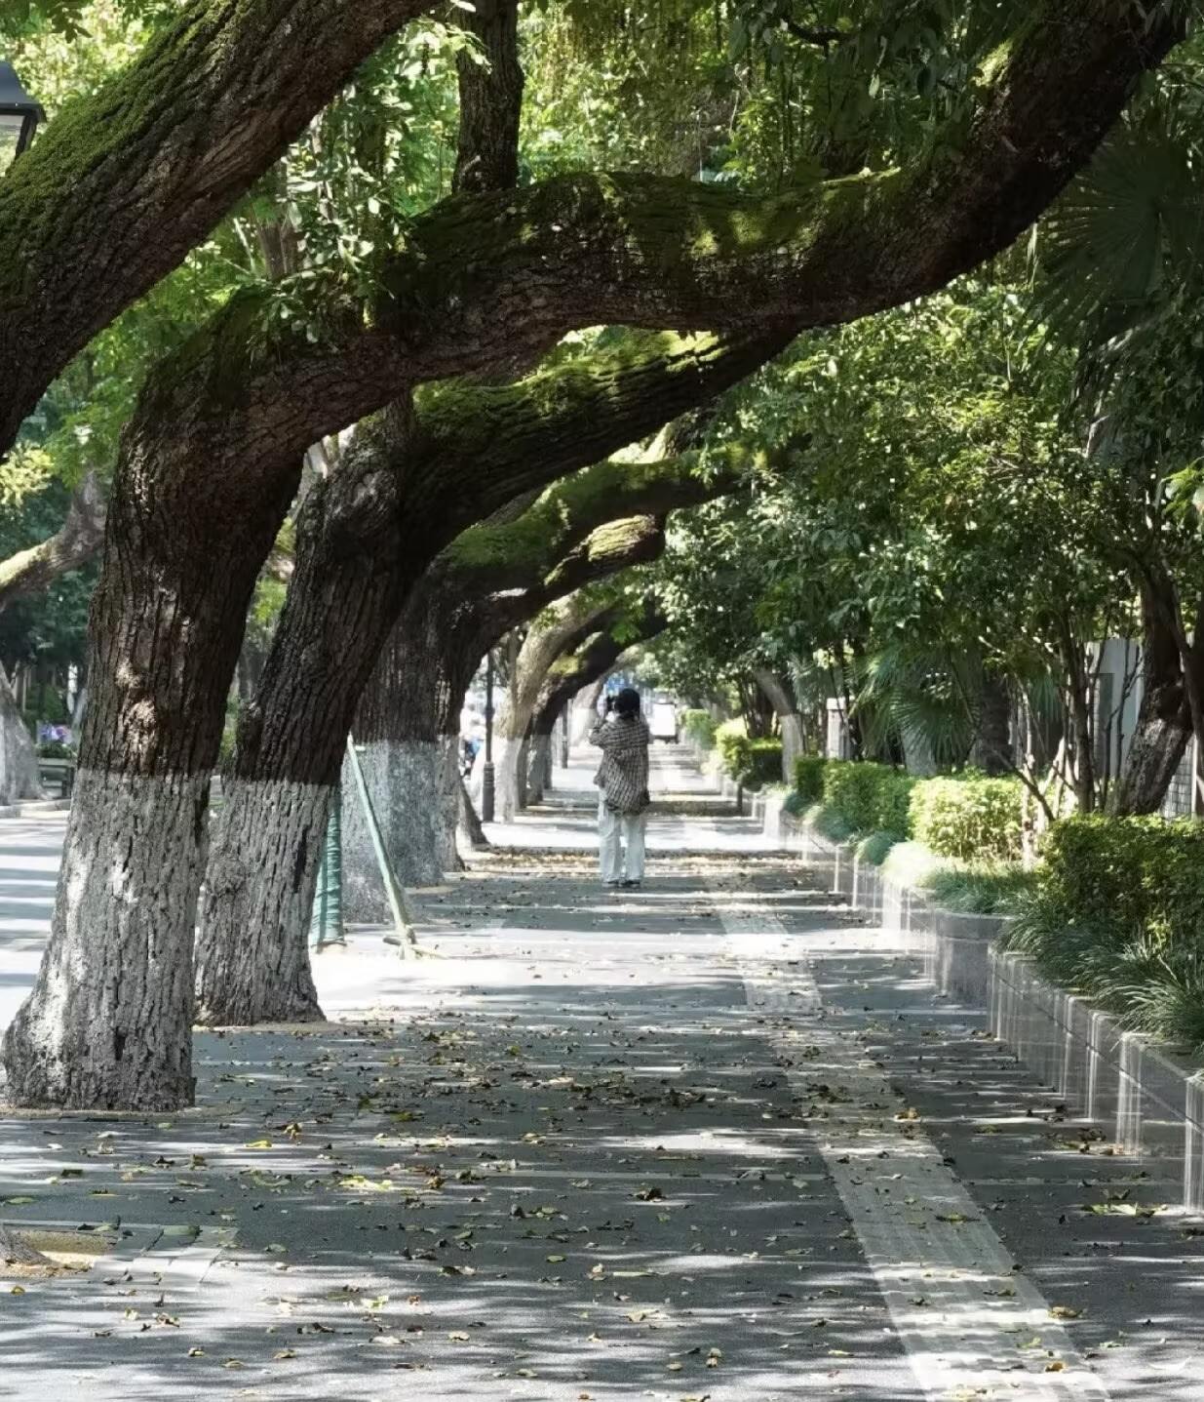
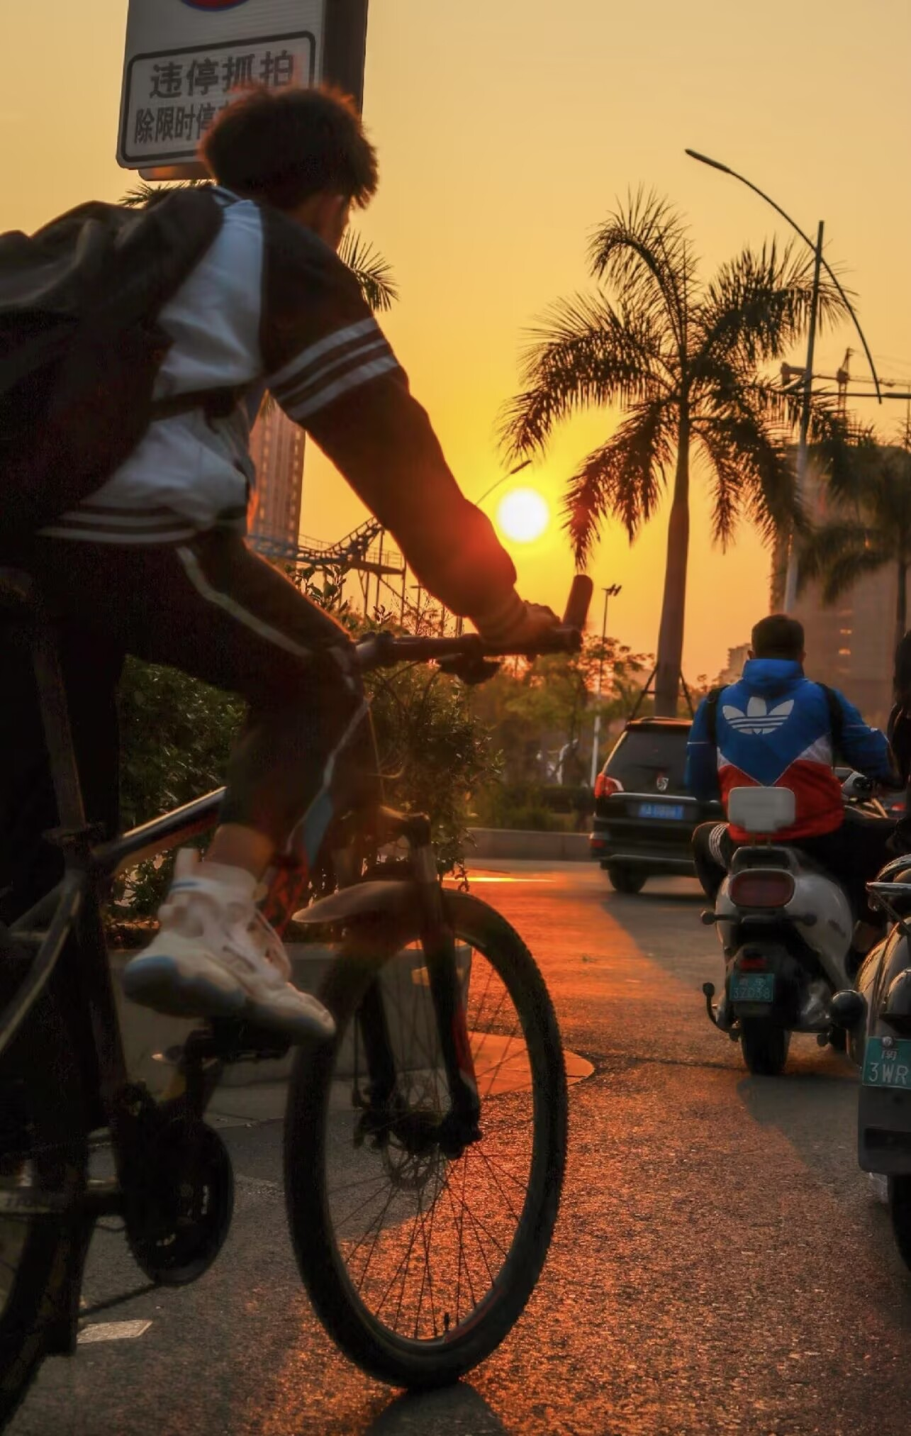
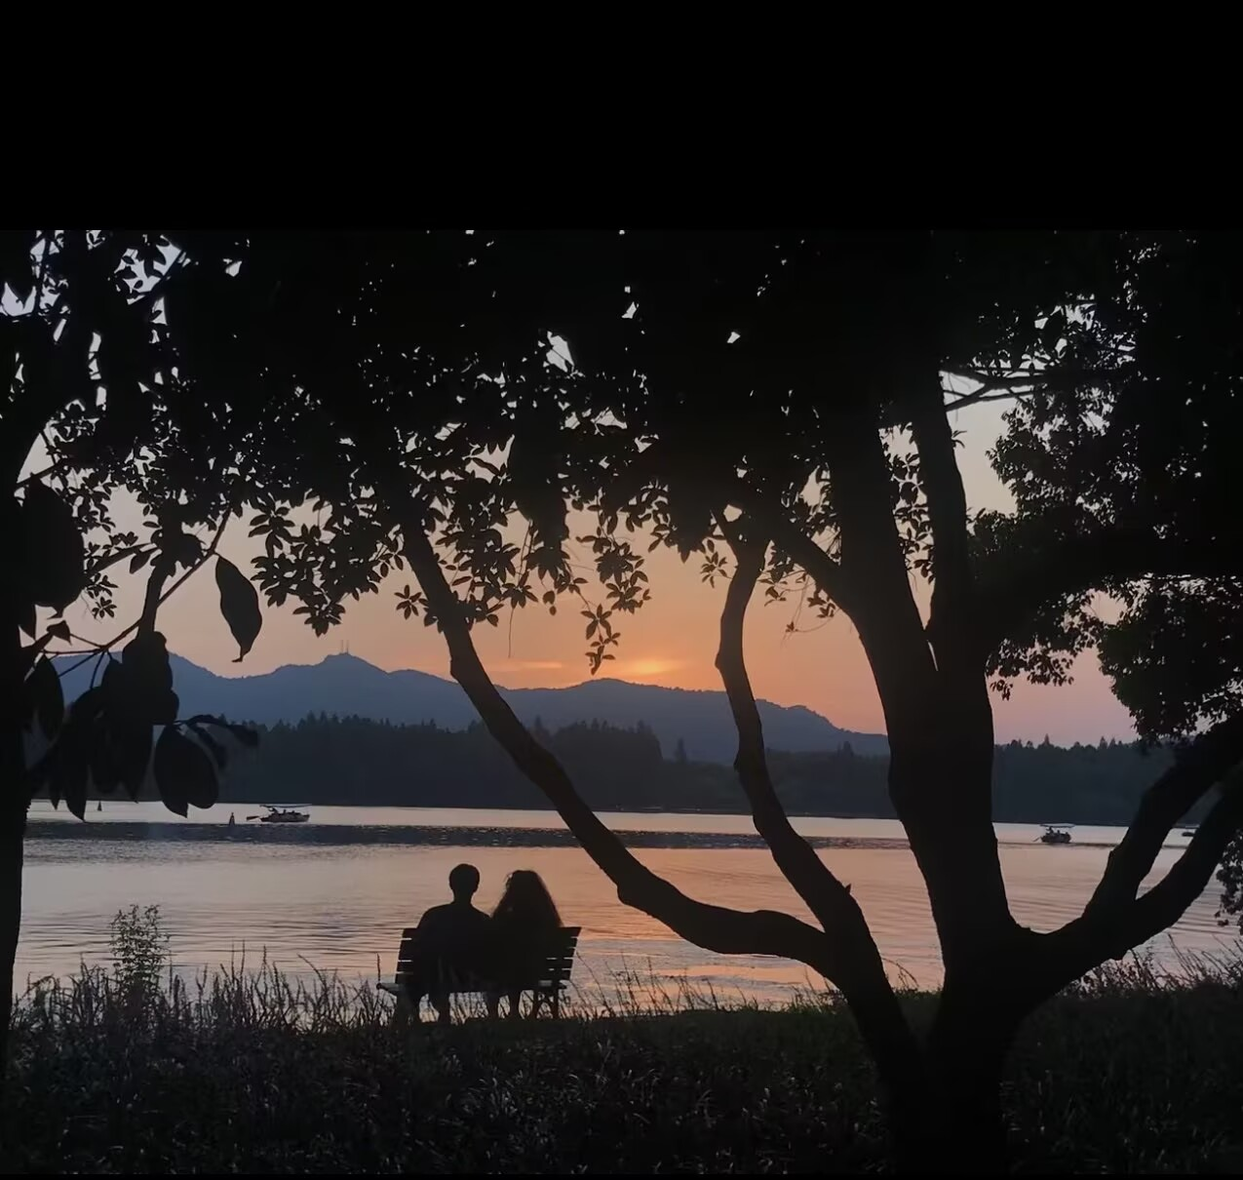
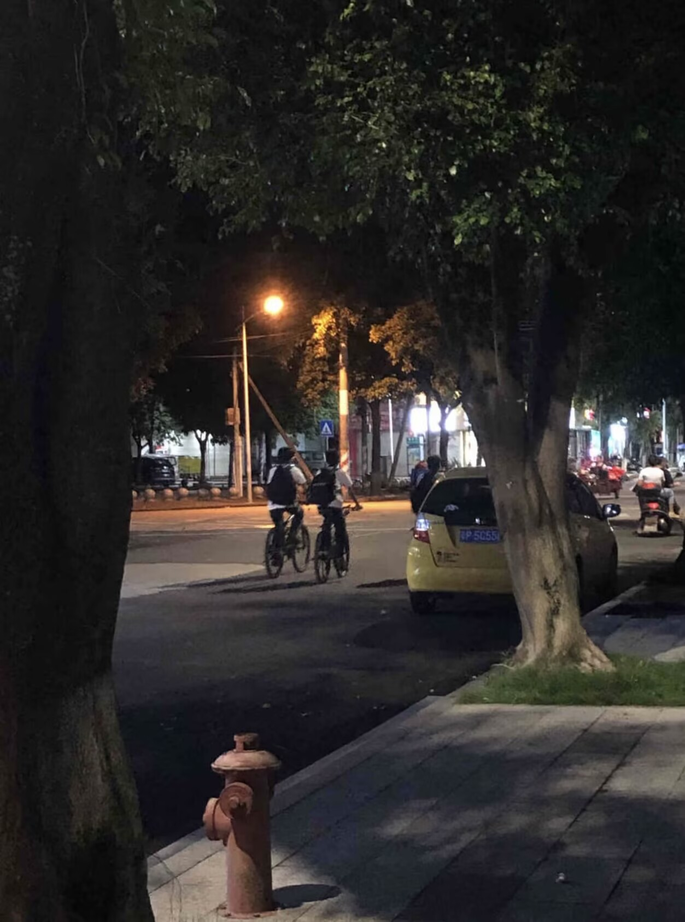
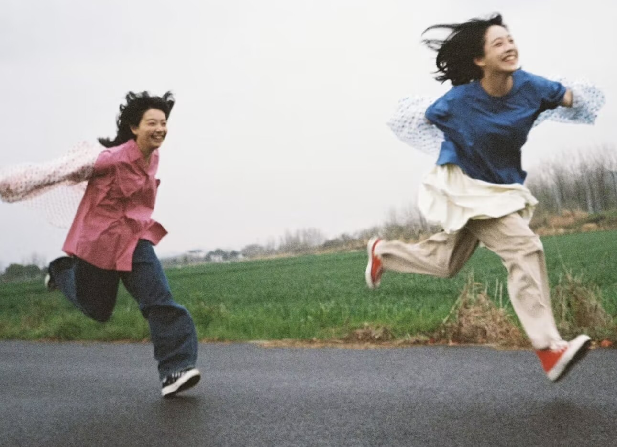
有没有某个时刻，你会忍不住掏出手机想把某个场景拍下来？

Slide 2
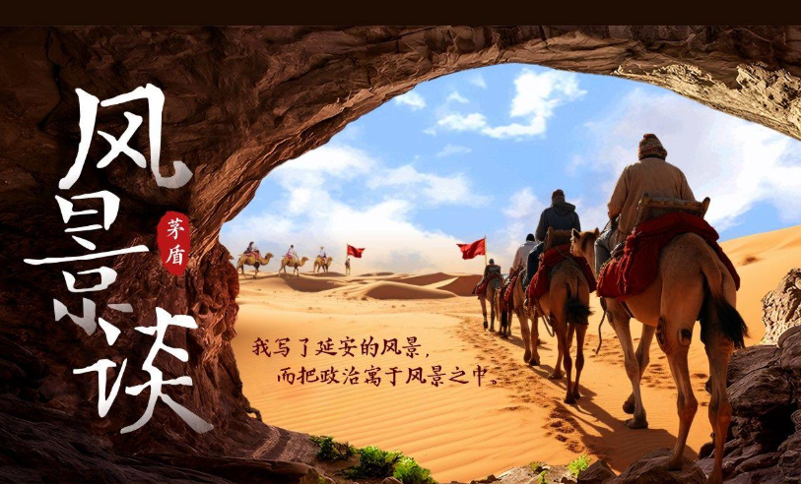

Slide 3

初读感悟
梳理结构，简要概括
阅读全文，文中一种谈了哪几处风景，请参考“沙漠驼铃”这个命名形式，为课文描写的其他画面各拟写一个小标题。
《风景谈》描写的是什么地方的生活，你是从文章什么地方得知的？

Slide 4
品文赏景：读完课文，你印象最深的是哪一幅画面？为什么？
欣赏维度 | 我的发现
这幅画里有什么“景”？ | （找意象）
这幅画里有什么“人”？ | （修饰语、推测人物身份）
人在做什么？ | （概括）
作者如何写这幅图景的？ | （手法、描写角度）
假设：如果没有这些人，风景会怎样？ | （想象描述）

Slide 5
品读探讨
六幅风景画的先后顺序能否调换？
提示：可以找出议论抒情的语句，联系语句分别对应的风景内容，探究精神内涵。

Slide 6
我父亲是个知识分子，他伺候庄稼的本事与他的教学本领是无法相提并论的。我们家的地不是因为施肥过少而使庄稼呈现一派萎靡之气，就是垄打得歪歪斜斜，宽的宽，窄的窄。进了我家园田的庄稼，很像是被送入孤儿院的弃婴，命运总是不大好。我们家的农具，也比别人家的要邋遢许多，锄头上锈迹斑斑，镐头和犁杖上携带的尘土足够蓄一只花盆的，镰刀钝得割草时草会发出被剧烈撕扯的痛苦的叫声，如乌鸦一样“呀呀呀”地叫。而那些地道的农家，农具总是被磨得雪亮，拾掇得利利索索的，不似我们家的农具，一律被堆置在墙角，任凭风雨侵蚀，如一群衣衫褴褛的乞丐。即便如此，我还是热爱我们家的农具，热爱它们的愚钝和那满身岁月的尘垢。——《农具的眼睛》

Slide 7
阅读下面的材料，根据要求写作。(60分)
他想要给孩子们唱上一段，可是心里直翻腾，开不了口。 ——老舍《鼓书艺人》（见卷阅读II）
假如我是一只鸟，我也应该用嘶哑的喉咙歌唱
——艾青《我爱这土地》
我要以带血的手和你们一一拥抱，因为一个民族已经起来
——穆旦《赞美》
以上材料引发了你怎样的联想和思考？请写一篇文章。
要求：选准角度，确定立意，明确文体，自拟标题；不要套作，不得抄袭；不得泄露个人信息；不少于800字。

Slide 8
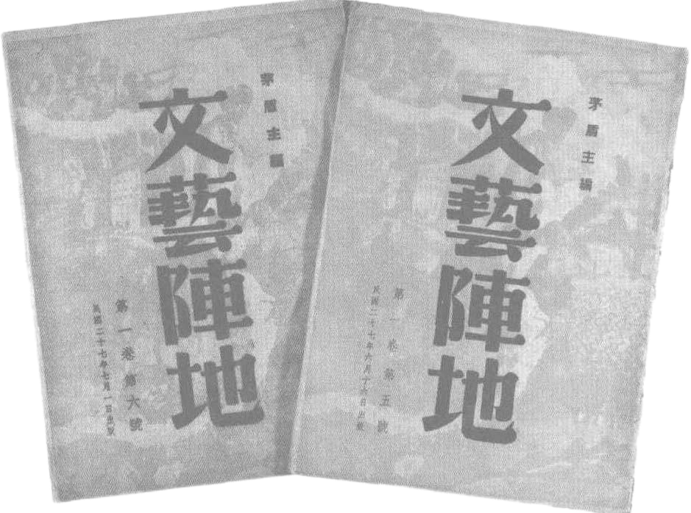
写作背景
“世界的民主潮流是这样的汹涌澎湃，然而看看我们自己的国家，却那么不争气。贪官污吏，多如夏日之蝇，文化掮客，帮闲篾片，嚣嚣然如秋夜之蚊，人民的呼声，闷在瓮里，微弱到不可得闻。在此期间，应写的实在太多，而被准许写的又少得可怜，无可写不得不写。待要闭目歌颂吧，良心不许；搁笔装死罢，良心不安；于是而能幸见于刊物者,大抵半通不通，似可懂而不可懂……中国的作者多少年来是不得不在夹缝中猜度的。”
——茅盾《时间的纪录》后记

Slide 9
人，是风景的灵魂，让我们诗意地栖居在大地上。

